Slide 1

첫째 마당 – CH4. 안드로이드 프로젝트와 개발도구
5.
사용자 알림효과

Slide 2
첫째 마당 – CH4. 안드로이드 프로젝트와 개발도구
5-1.
토스트와 대화상자
모달과 모달리스

Slide 3
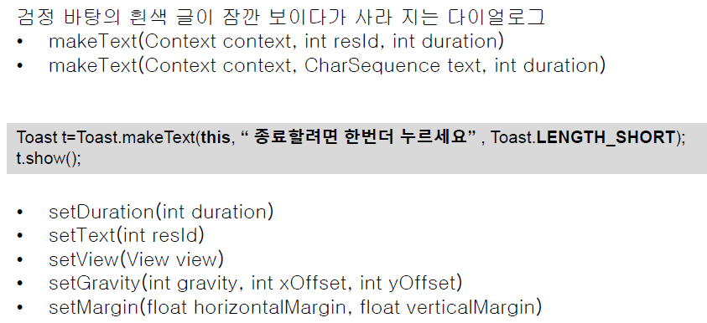
5-1 토스트(Toast)
5초, 3초
gravity값은 Gravity.CENTER와 같이 정렬위치 지정

Slide 4
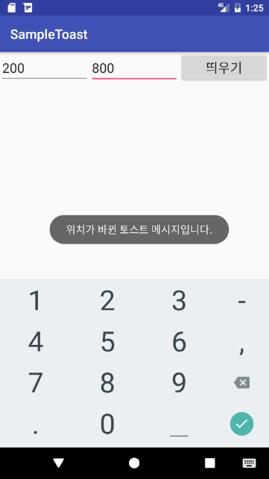
토스트 만들기 예제
토스트 만들기 예제
토스트의 색상이나 모양을 직접 구성
새로운 레이아웃 정의
메인 액티비티
XML 레이아웃 정의
메인 액티비티 코드 작성
메인 액티비티의 레이아웃 정의
메인 액티비티에서 위치 설정
토스트를 위한
XML 레이아웃 정의
메인 액티비티 코드 작성
토스트의 모양을 XML 레이아웃으로 정의
메인 액티비티에서 모양 설정
2. 토스트와 대화상자

Slide 5
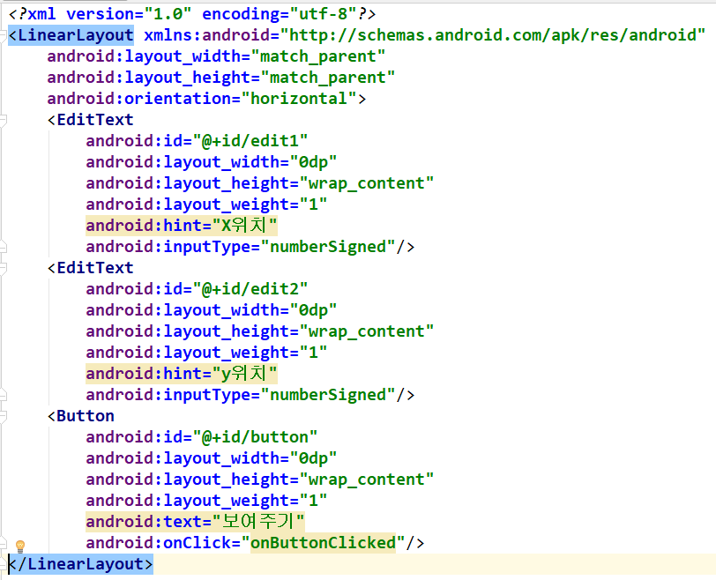
토스트 만들기 예제 -activity_main.xml

Slide 6
토스트 만들기 예제 -메인 액티비티 코드 만들기
Toast toast = Toast.makeText (getApplicationContext(),
"Hello Android!",
Toast.LENGTH_LONG);
int xOffset = Integer.valueOf(editText .getText().toString());
Int yOffset = Integer.valueOf(editText2 .getText().toString());
toast.setGravity(Gravity.CENTER , xOffset, yOffset);
toast.show();
2
토스트 객체 생성
3
x offset 값 확인
4
y offset 값 확인
5
토스트가 보일 위치 지정
6
토스트 보이기
2. 토스트와 대화상자

Slide 7
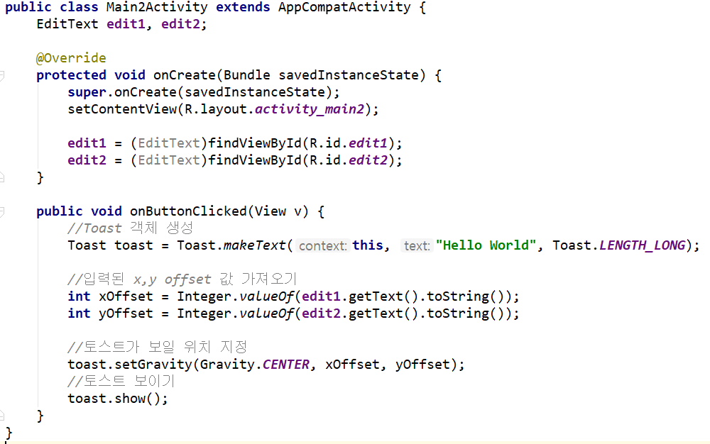
토스트 만들기 예제 – MainActivity.java

Slide 8
토스트 모양 바꾸기 – 메인 액티비티 코드 만들기
LayoutInflater inflater = getLayoutInflater();
View layout = inflater.inflate(
R.layout.toastborder,
(ViewGroup) findViewById(R.id.toast_layout_root));
TextView text = (TextView) layout.findViewById(R.id.text);
Toast toast = new Toast(getApplicationContext());
text.setText("Hello My Android!");
toast.setGravity(Gravity.CENTER, 0, 0);
toast.setDuration(Toast.LENGTH_SHORT);
toast.setView(layout);
toast.show();
1
레이아웃 인플레이터 객체 참조
2
토스트를 위한 레이아웃 인플레이션
3
토스트 객체 생성
4
토스트가 보이는 뷰 설정
2. 토스트와 대화상자

Slide 9
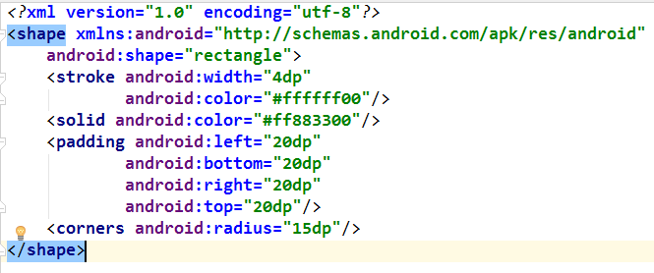
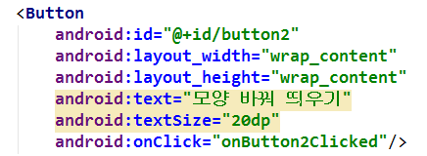
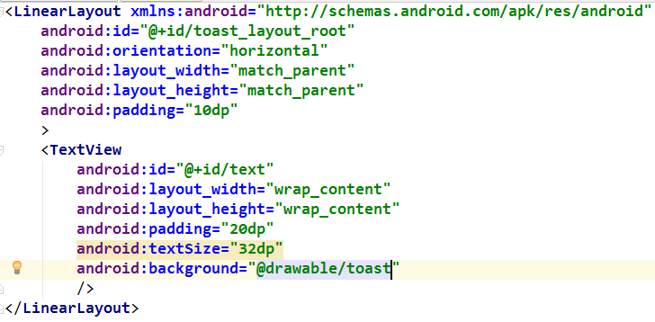
토스트 모양 바꾸기
toast.xml
activity_main.xml
toastborder.xml

Slide 10
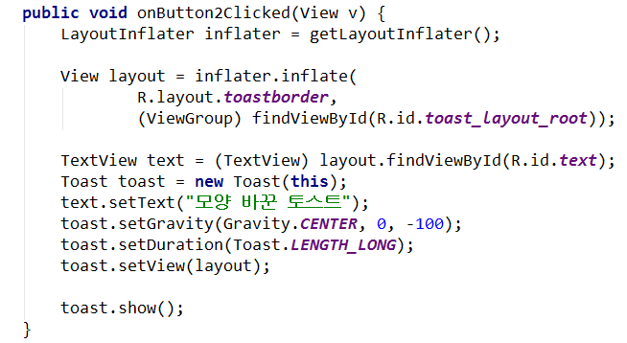
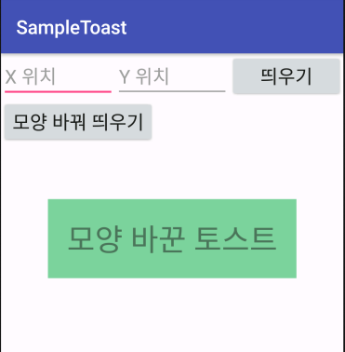
토스트 모양 바꾸기 – 메인 액티비티 코드 만들기

Slide 11
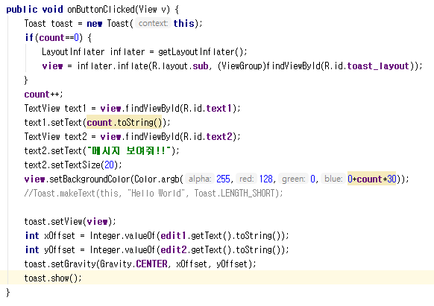
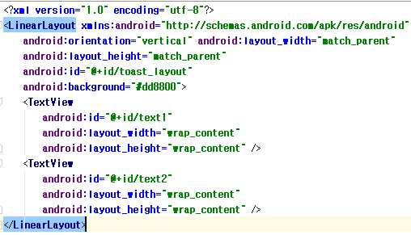
토스트 모양 바꾸기 – sub.xml 이용
4장 inflation 예제 sub.xml

Slide 12
첫째 마당 – CH4. 안드로이드 프로젝트와 개발도구
5-2.
알림대화상자

Slide 13
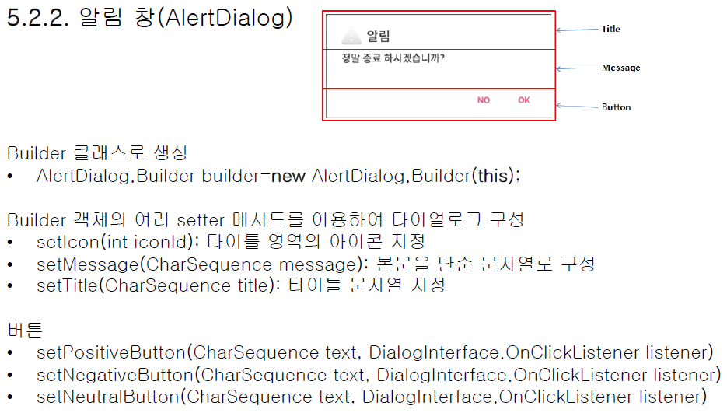
5-2 알림대화상자(AlertDialog)
-타이틀과 버튼 없이는 알림창으로 만들 수 없다
-Builder로 만드는 이유는 여러 설정값에 의해 만들어지기 때문
-builder패턴

Slide 14
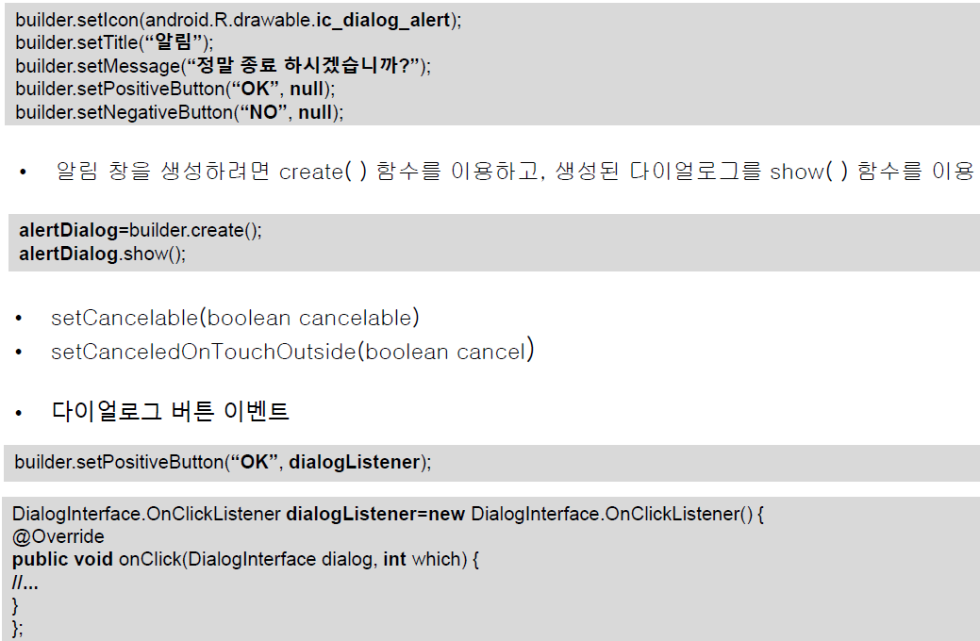
5-2 알림대화상자
대화상자가 닫히는 경우 중 2,3번 불가
버튼클릭
대화상자 밖 클릭
스마트폰 이전버튼

Slide 15
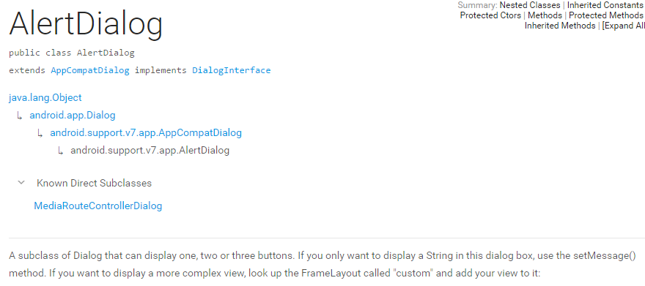
AlertDialog

Slide 16
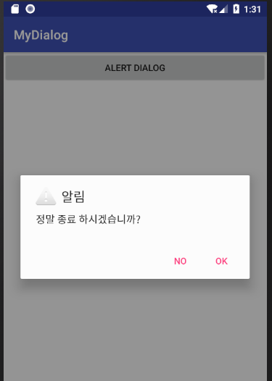
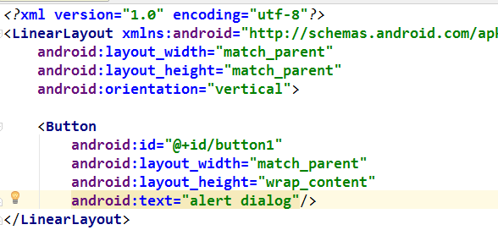
AlertDialog 예제 - activity_mian.xml

Slide 17
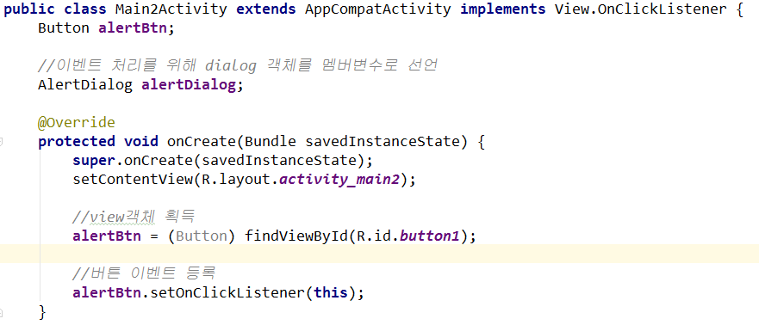
AlertDialog 예제 - MainActivity.java

Slide 18
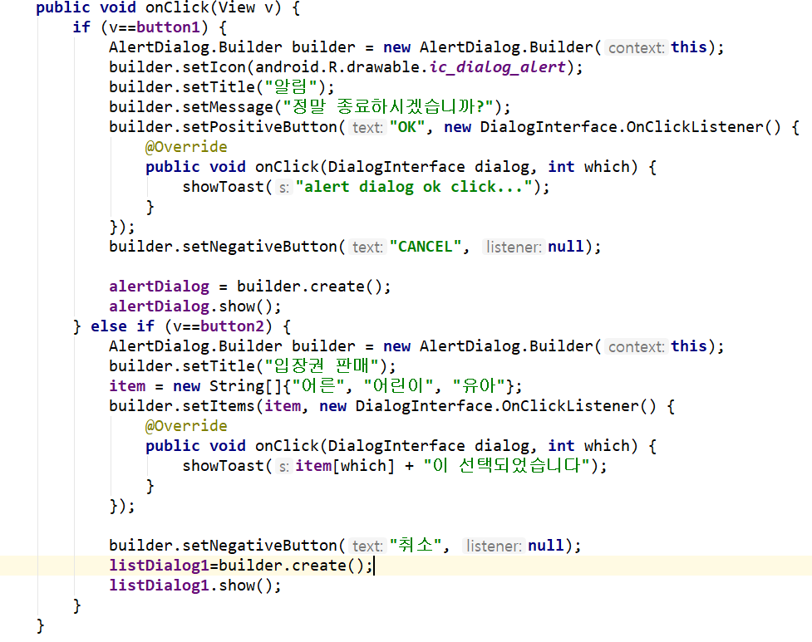
AlertDialog 예제 - MainActivity.java
builder.setCancelable(false);
뒤로가기 버튼, 다이얼로그 창 밖 터치해도 닫히지 않는다.

Slide 19
첫째 마당 – CH4. 안드로이드 프로젝트와 개발도구
5-3.
알림대화상자(목록)

Slide 20
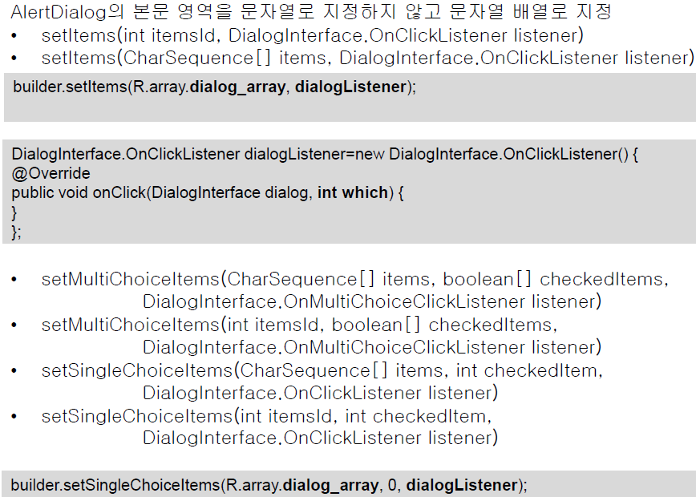
5-3 목록(AlertDialog)

Slide 21
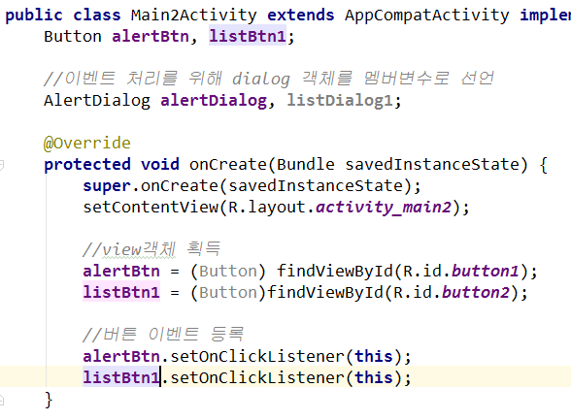
5-3 목록(AlertDialog)

Slide 22
목록 (AlertDialog) - setItem

Slide 23
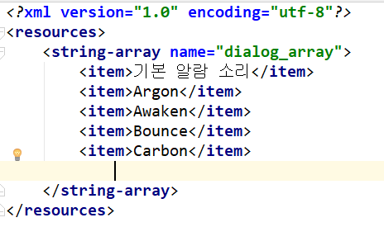
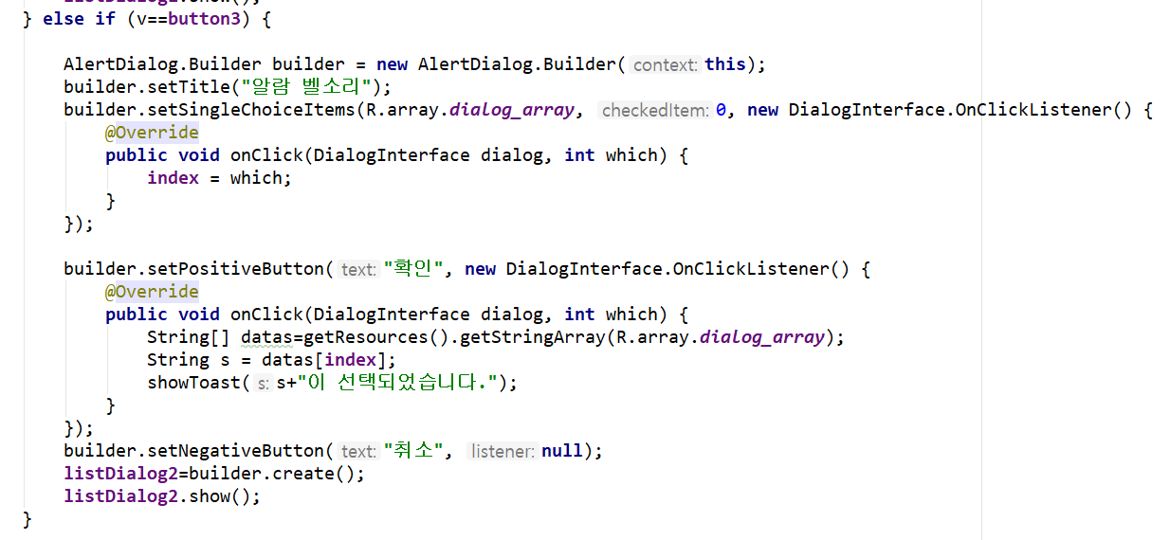
목록 (AlertDialog) - setSingleChoiceItem
res/values/arrays.xml
MainActivity.java onClick()메소드에 추가

Slide 24
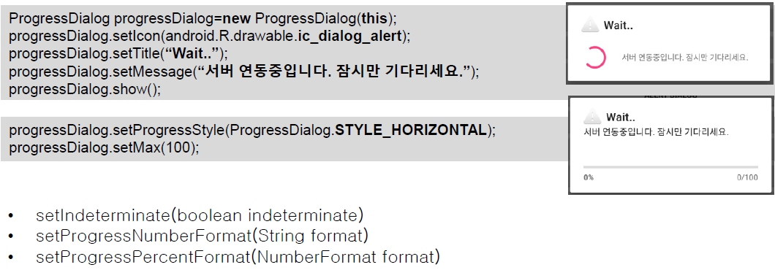
5-1-4 프로그래스 다이얼로그
특정 값이 아니라 계속 진행상태만 표현
진행 상태를 나타내는 숫자 값의 형식 지정
몇퍼센트 진행인지 출력

Slide 25
첫째 마당 – CH4. 안드로이드 프로젝트와 개발도구
5-4.
DatePicker, TimePicker

Slide 26
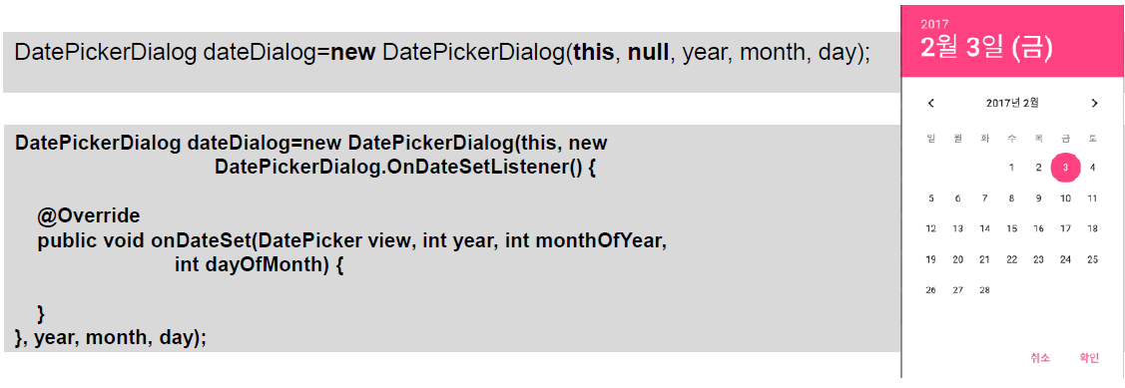
5-1-5 날짜 선택(DatePickerDialog)

Slide 27
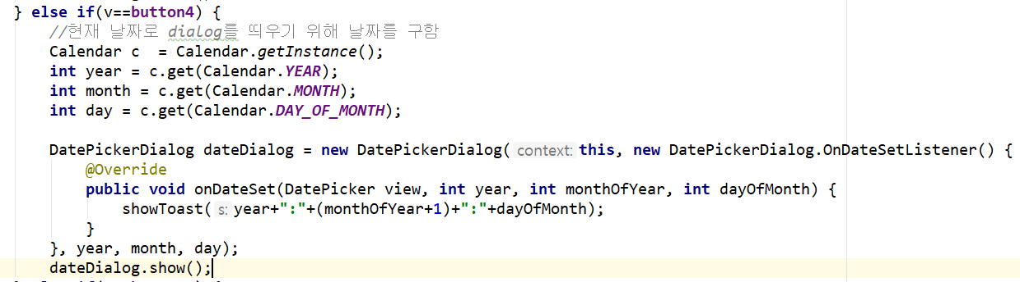
DatePickerDialog
Calendar클래스가 추상클래스이므로 getInstance()사용

Slide 28
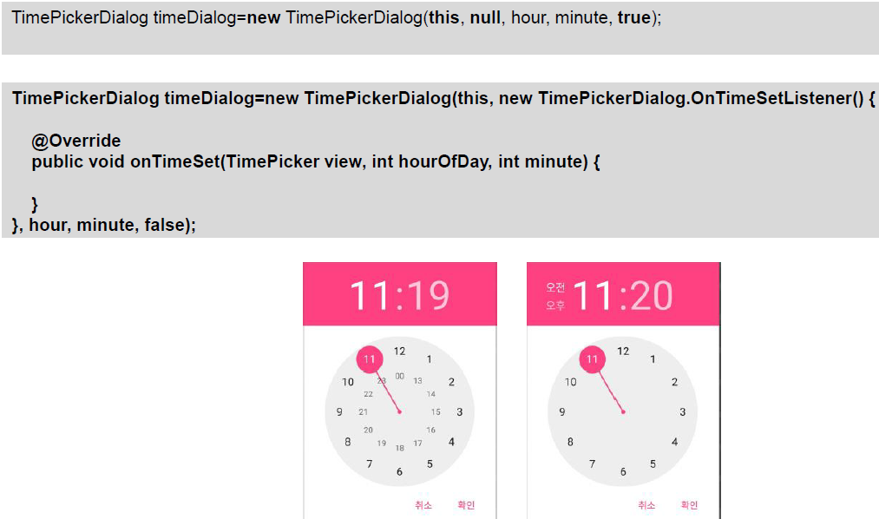
5-1-6 시간선택(TimePickerDialog)

Slide 29
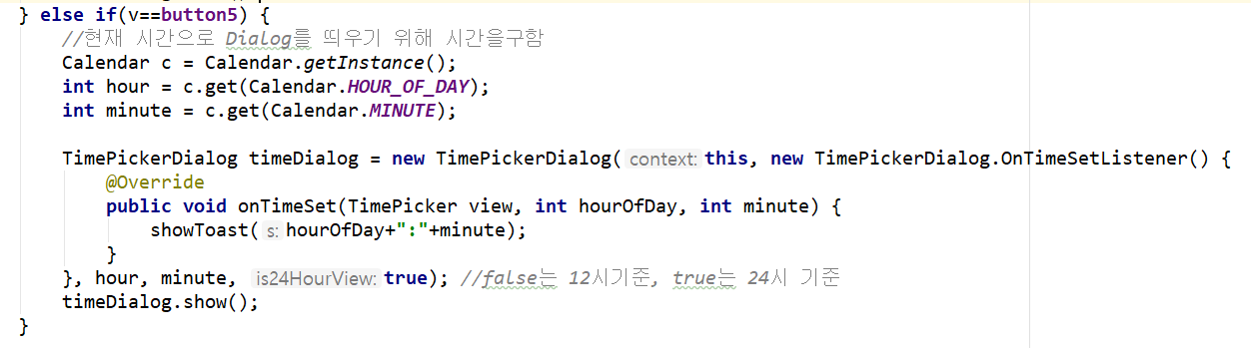
5-1-6 시간선택(TimePickerDialog)

Slide 30
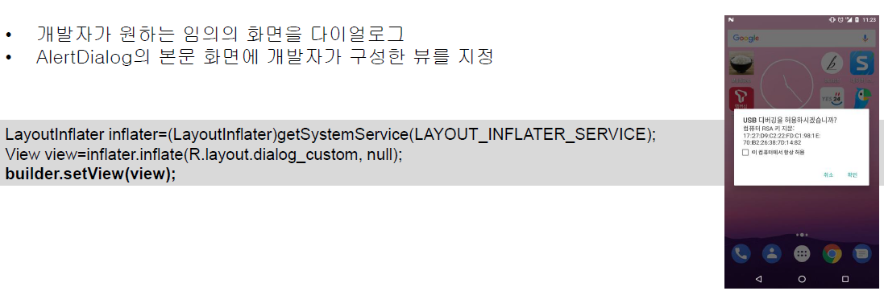
5-1-7. 커스텀다이얼로그

Slide 31
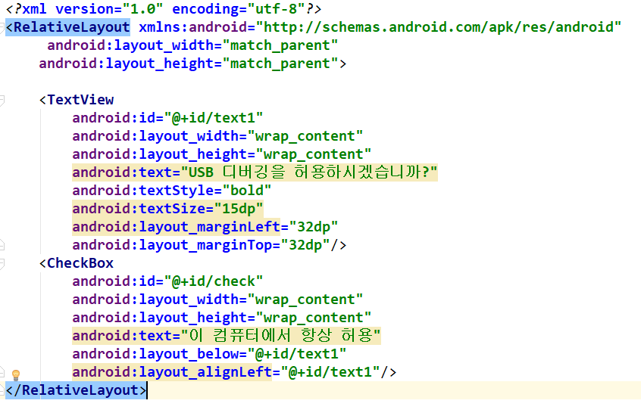
custom_dialog.xml

Slide 32
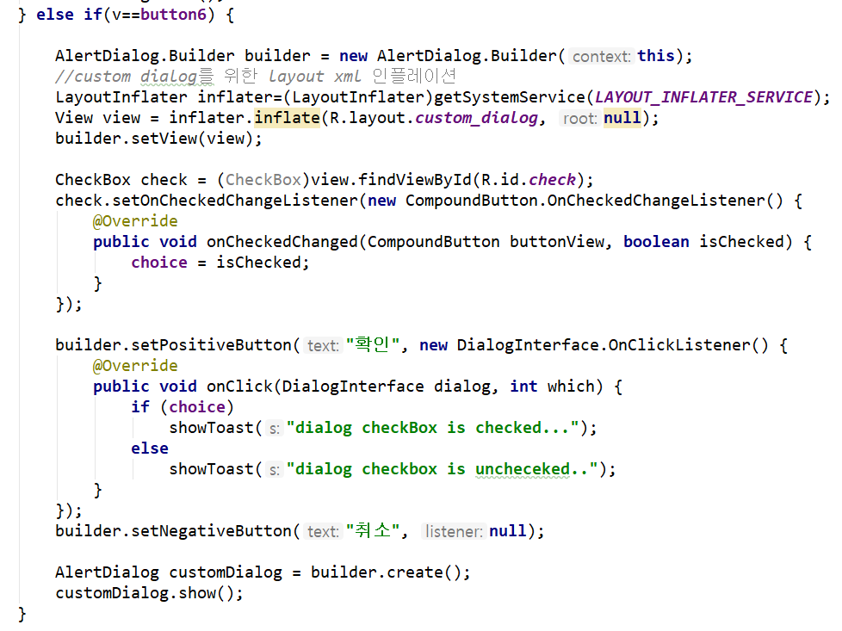
5-1-7. 커스텀다이얼로그

Slide 33
첫째 마당 – CH4. 안드로이드 프로젝트와 개발도구
5-2.
진동과 소리

Slide 34
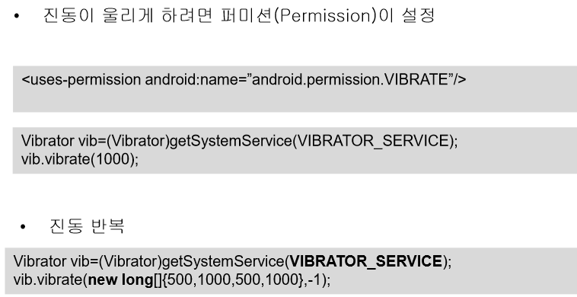
진동 울리기
0으로 주면 코드에서 취소할때까지 무한 반복
-1로 주면 한번만 패턴대로 진동

Slide 35
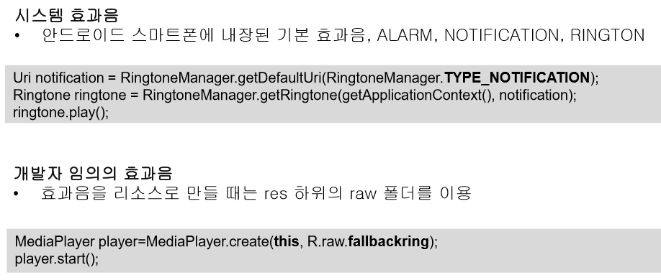
소리 울리기
스마트폰에 등록된 효과음의 식별자를 Uri타입으로 획득, ALARM, NOTIFICATION, RINGTON등이 있음.

Slide 36
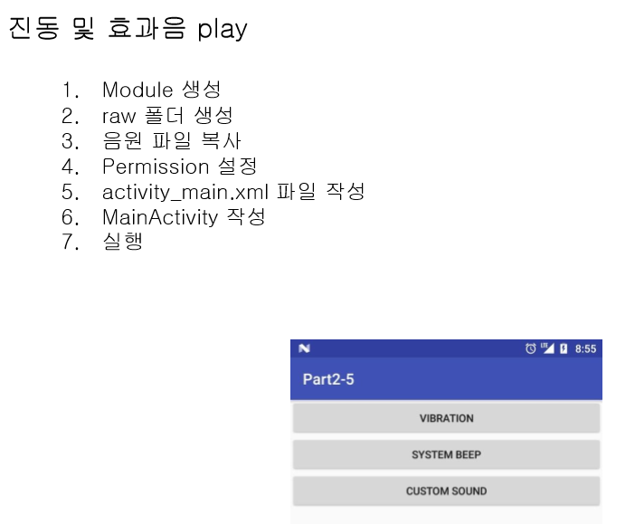
진동,소리 실습예제

Slide 37
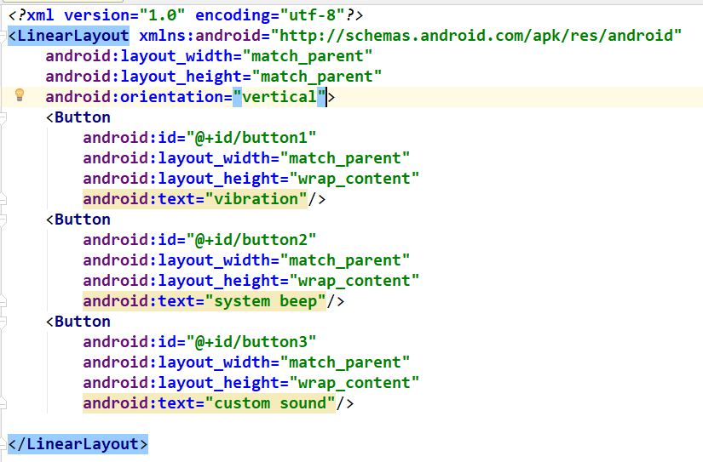
화면 layout
매니페스트에 권한 추가

Slide 38
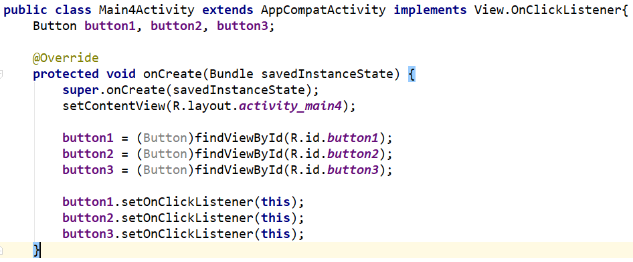
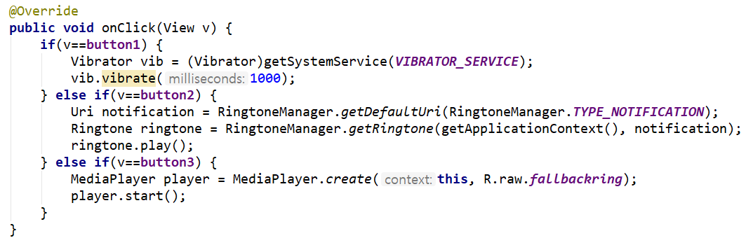
자바 소스

Slide 39
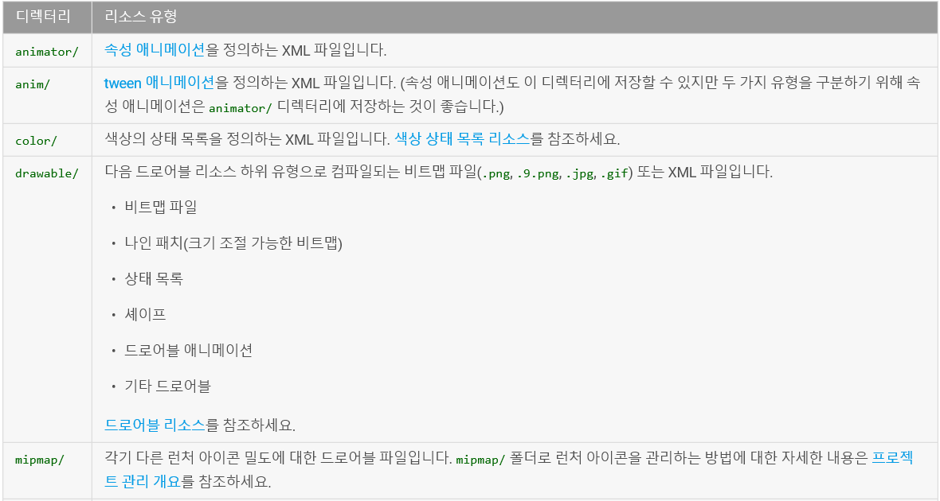
리소스 폴더

Slide 40
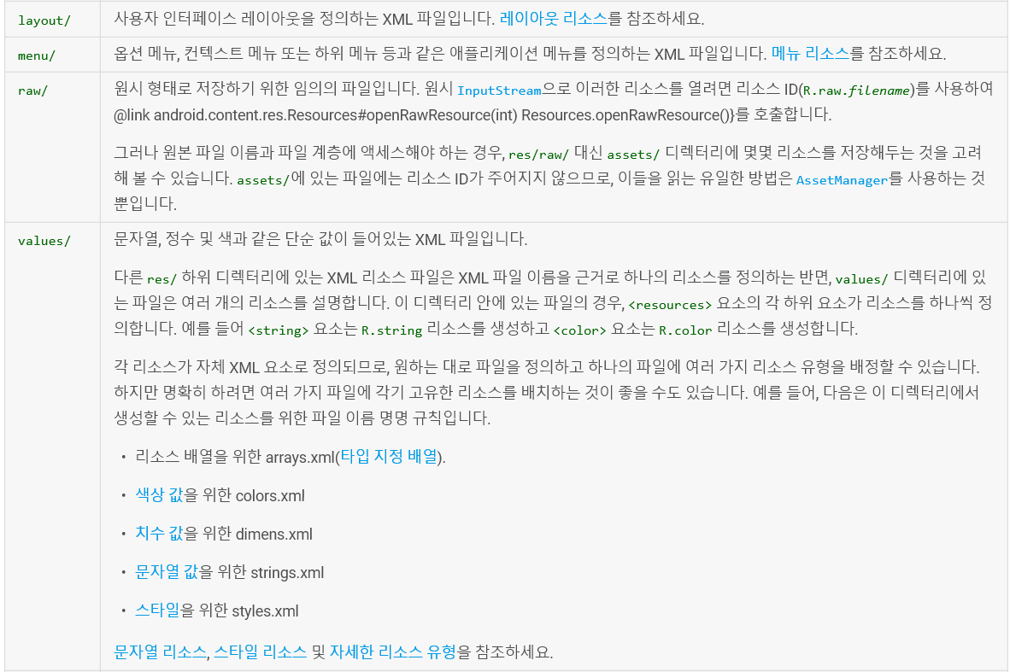
리소스 폴더

